Slide 1





Место реализации: МБДОУ №15 «Лесная сказка», г. Красноярск
Руководитель проекта: Шахова Юлия Викторовна, музыкальный руководитель
Срок реализации: 07.09.2026 – 30.05.2027

Slide 2



Slide 3


АКТУАЛЬНОСТЬ
У 62% детей 5–7 лет — трудности в коммуникации, инициативности и самовыражении
Рост цифровой активности вне образовательной среды без педагогического сопровождения
Нет детских медиастудий в ДОУ Октябрьского района г. Красноярска
Недостаток практико-ориентированных форм развития soft skills у дошкольников

Slide 4
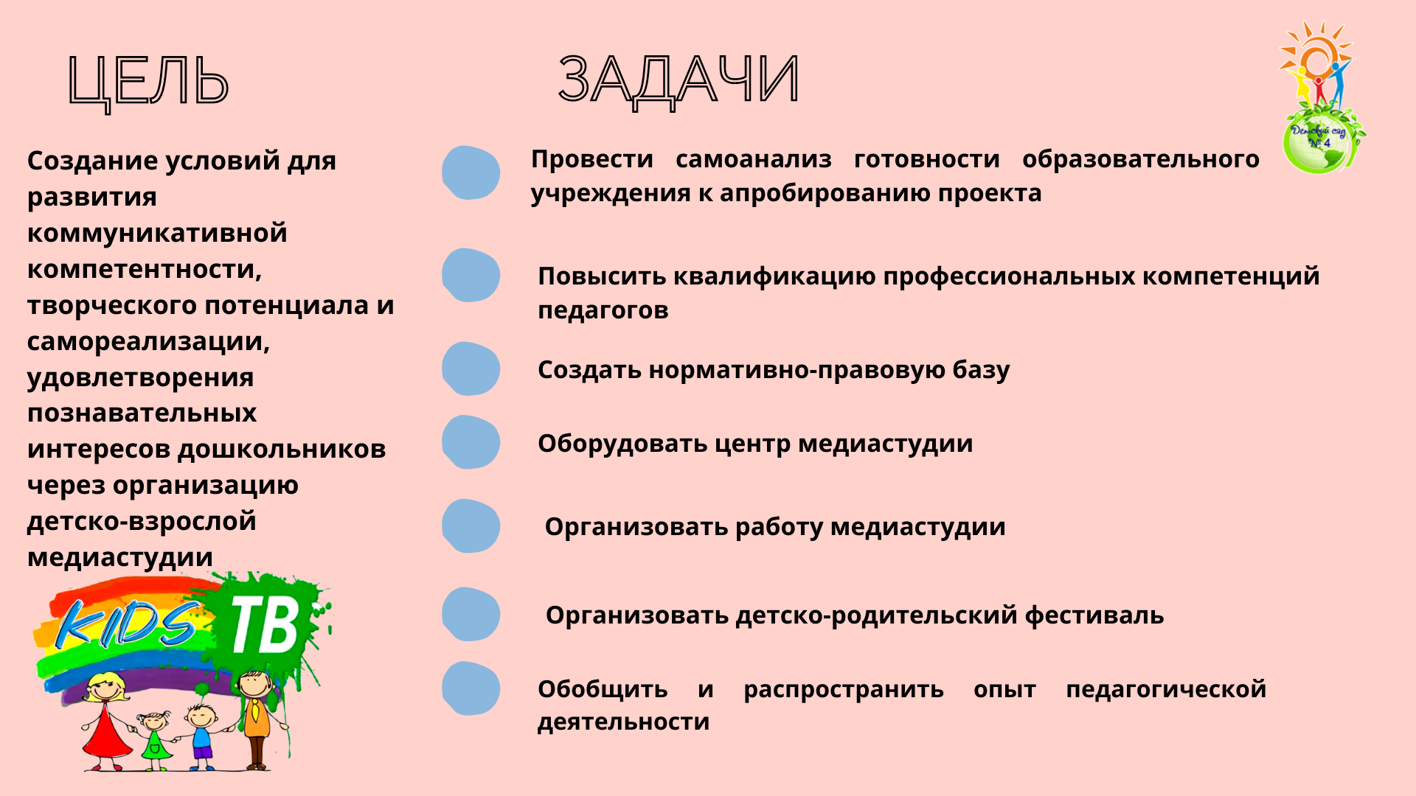

Slide 5


ИННОВАЦИОННОСТЬ И СООТВЕТСВИЕ ТРЕНДАМ
Первая дошкольная медиастудия в районе
Соответствие ФГОС ДО, национальным целям РФ до 2030, региональному проекту «Цифровая образовательная среда»
Интеграция цифровой грамотности, раннего медиаобразования и творческого самовыражения в игровой форме
Вовлечение детей как авторов контента

Slide 6

ЦЕЛЕВЫЕ ГРУППЫ
124 ребёнка (старшие и подготовительные группы)
124 семьи → ожидаемое участие — 50 семей (41%)
8 педагогов ДОУ
4 студента-практиканта (КГПУ)
Социальные партнёры: КИМЦ, ТВ «Енисей регион», педагог по актёрскому мастерству, дизайнер

Slide 7
ОЖИДАЕМЫЕ РЕЗУЛЬТАТЫ И ПОКАЗАТЕЛИ
62 ребёнка (50%) — рост коммуникативной инициативности
500 семей (41%) — участие в совместных медиа-мероприятиях
Более 30 видеороликов — в RuTube, ВКонтакте, на ТВ «Енисей регион»
Создание нормативно-методической базы, электронной библиотеки, раздела на сайте ДОУ
Проведение детско-родительского фестиваля

Slide 8

ЭТАПЫ РЕАЛИЗАЦИИ
Сентябрь 2026: Анализ, обучение, оборудование, оформление студии
Октябрь–Февраль 2027: Запуск работы, «Медиачас», выпуск «детских новостей», «интервью»
Март–Апрель 2027: Подготовка фестиваля
Май 2027: Проведение фестиваля, анализ, отчёт
Ноябрь 2027: Публикация материалов, презентация опыта

Slide 9
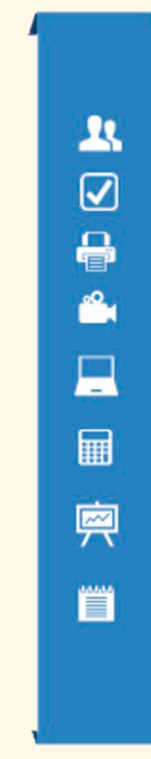
БЮДЖЕТ
Запрашиваемая
сумма
Софинансирование
Общая сумма
Статья расходов
Оплата услуг (работ), связанных с: разработкой и реализацией образовательных программ (образовательных модулей, курсов); разработкой методических материалов к образовательным программам (модулям, курсам) в рамках проекта; экспертизой мероприятий, результатов проекта и учебно-методических материалов | 33000,0 |  | 33000,0
Оплата труда лиц из числа проектной команды |  | 141600,0 | 141600,0
Оплата расходов на материально-техническое обеспечение реализации проекта (приобретение оборудования, мебели, расходных материалов, программного обеспечения)
приобретение оборудования | 156000,0 | 89763 | 245763
приобретение мебели | 35000,0 | 6600,0 | 41600,0
Приобретение расходных материалов | 31000,0 | 3200,0 | 34200,0
приобретение программного обеспечения |  | 27650,0 | 27650,0
Оплата полиграфических услуг |  | 9500,0 | 9500,0
Затраты на содержание студии |  | 84000,0 | 84000,0
Резерв на предвиденные расходы | 30865,65 |  | 30865,65
итого | 285865,65 | 372313,0 | 648178,65

Slide 10
МАСШТАБИРОВАНИЕ
Репликация в 3 ДОУ Октябрьского района при поддержке КИМЦ
Создание «Клуба медиапедагогов»
Участие в Фестивале успешных образовательных практик г. Красноярска
Статус базовой площадки «Цифровизация в ДОУ»

Slide 11
КЛЮЧЕВЫЕ ПРИЕМУЩЕСТВА
🧒 Развитие soft skills: речь, уверенность, креативность, работа в команде
📱 Формирование цифровой грамотности с дошкольного возраста
👨‍👩‍👧 Укрепление семейно-дошкольного партнёрства
👩‍🏫 Повышение профессиональной компетентности педагогов
📢 Создание реплицируемой, устойчивой модели инновации

Slide 12







Благодарю за внимание!

